Slide 1
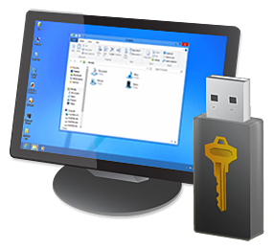
USB DONGLE
Mohammad Nmeri , 55181

Slide 2
Inhalt
Java Code
Alternative Methoden zur Validierung (Text verschlüsse )

Slide 3
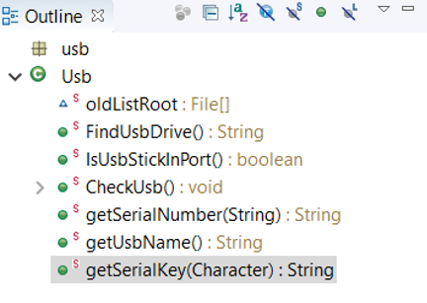
USB class
FindUsbDrive() : gibt USB Stick Drive (Buchtabe) zurück
IsUsbStickInPort() : überprüft ob USB Stick auf eine schnittstelle ist
CheckUsb() : Alternative Method for Is USB Stick (Dongle) in Port
getSerialNumber() : SN des USB Sticks
getUsbName() : Name des USB Sticks
getSerialKey() : alternative Method to getSerialNumber()

Slide 4
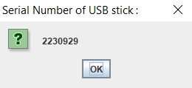
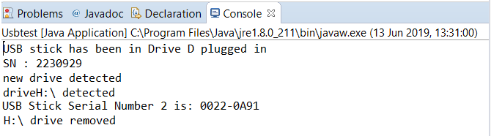
USB class Test

Slide 5
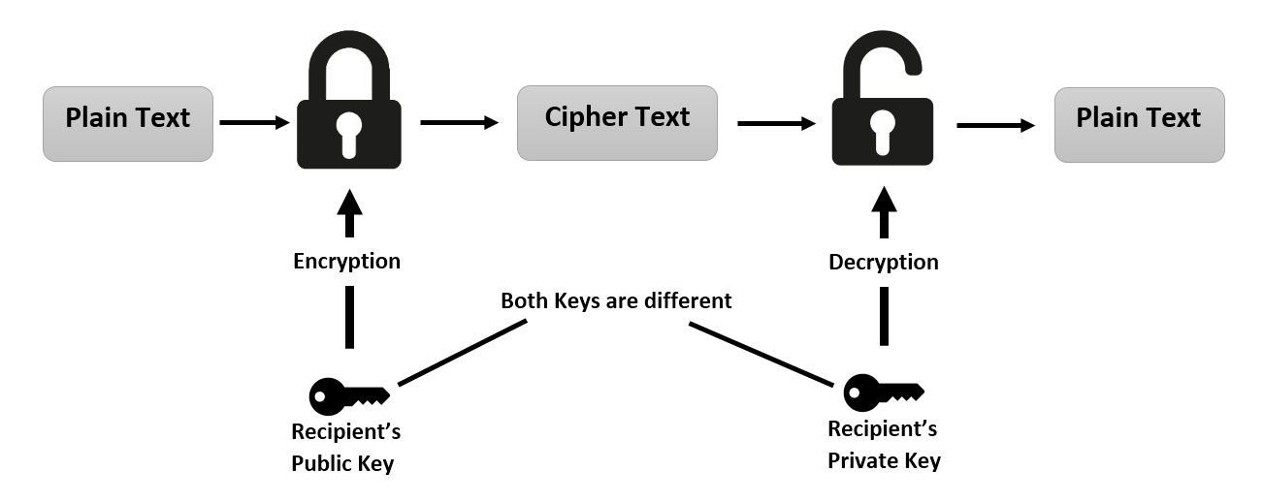
RSA Package

Slide 6
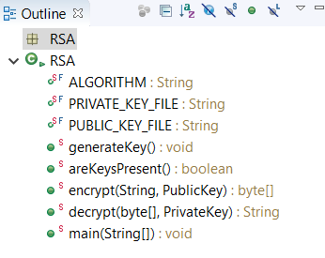
RSA class
generateKey() : einen Schlüssel mit 1024 Bytes generieren (private und public keys)
areKeysPresent(): prüft, ob private und public keys Schlüssel generiert sind
Encrypt(): Klartext mit dem public key verschlüsseln
Decrypt(): Text mit private Schlüssel entschlüsseln
Main(): Test Methode
Private und Public Keys werden im C:/keys/gespeichert

Slide 7
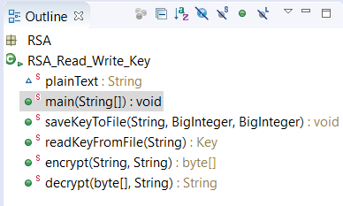
RSA_Read_Write_Key class
Alternative 1 for RSA class
saveKeyToFile() , readKeyFromFile() ,Encrypt() ,Decrypt()
Keys warden in Java Eclipse Workspace gespeichert (direct in USB Stick)
Main() :

Slide 8
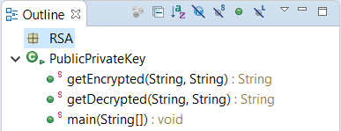
publicPrivateKey class
Zweite alternative for RSA class
Ich hab zwar nicht benutzt aber nur um mehrere Möglichkeiten zu habnen

Slide 9
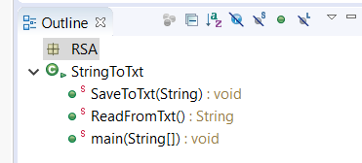
StringToText class
Wie kann man einen String in Text Datei speichern und ausliesen
Text wird in Workspace als my-file.txt gespeichert.

Slide 10
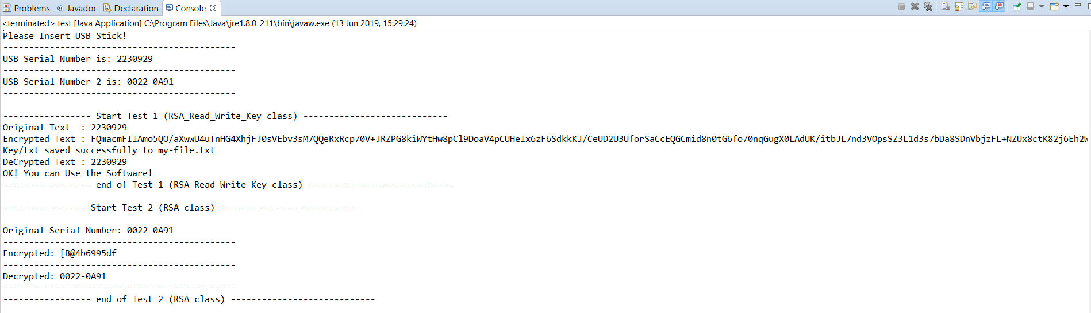
Test All Class

Slide 11
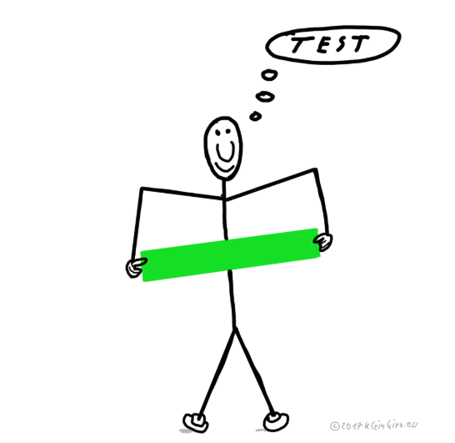
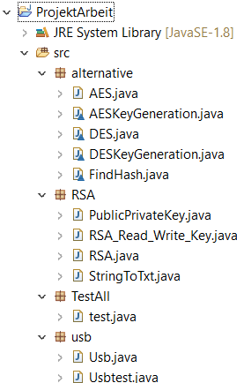
Schritte ,um den Programm ausführen zu lassen
Das Programm ausführen
USB Stick auf eine schnittschnelle einstecken
Den Rest passiert automatisch

Slide 12
Wie funktioniert das Programm
Zunächst prüft den Programm ob USB stick in Port ist
Get USB Stick Drive (Buschtabe)
Get USB Stick serial Nummer
Text mit dem public Schlüssel verschlüsseln
Den Chiffretext mit dem private Schlüssel entschlüsseln
OriginalTextmit dem plaintext vergleichen
Bei Übereinstimmung meldet die Prüfmethode dann ein "OK" zurück Ok,Man darf den Software benutzen

Slide 13

Alternative um einen Text zu verschlüsseln

Slide 14
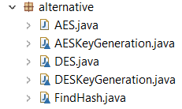
Alternative Package
Schauen sie sich bitte in der code an (Beispiele),
daneben sind alle Klassen mit Erklärungen und Kommentaren

Slide 15
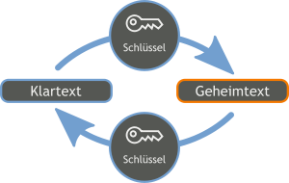
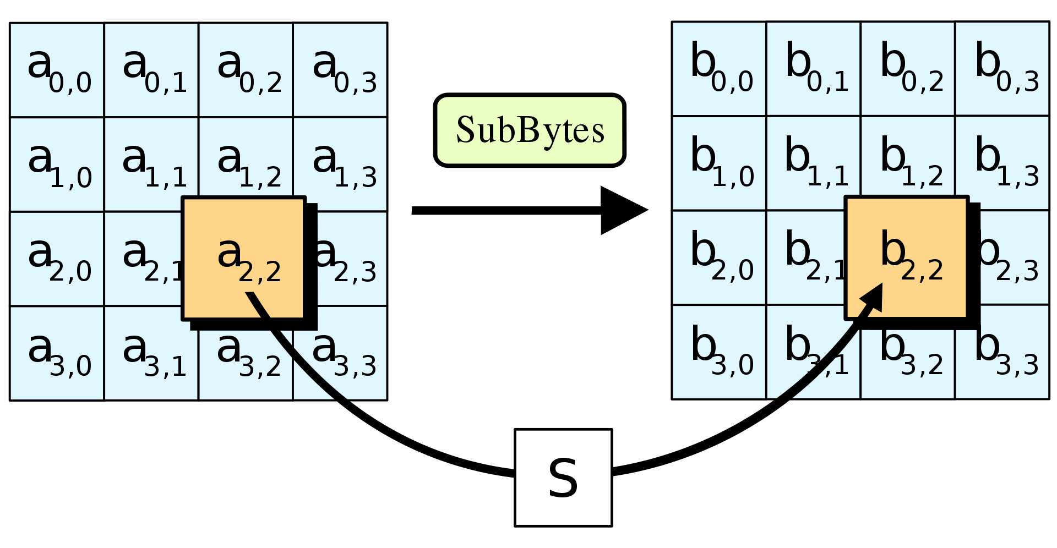
AES
Advanced Encryption Standard aber original name Rijndael
Symmetrisches Verschlüsselungsverfahren (Der Schlüssel für die Ver- und Entschlüsselung ist identisch)
sowohl in Secure Messaging-Anwendungen als auch in Cloud Storage weit verbreitet ist.
von der US-Regierung ausgewählt.
AES 256 (Schlüsselgröße von 256 Bit)
Mehrere Attacks : AES Seitenkanalangriffe (side-channel attacks) ,Brute-force attack, XSL attack, known-key distinguishing attack… )

Slide 16
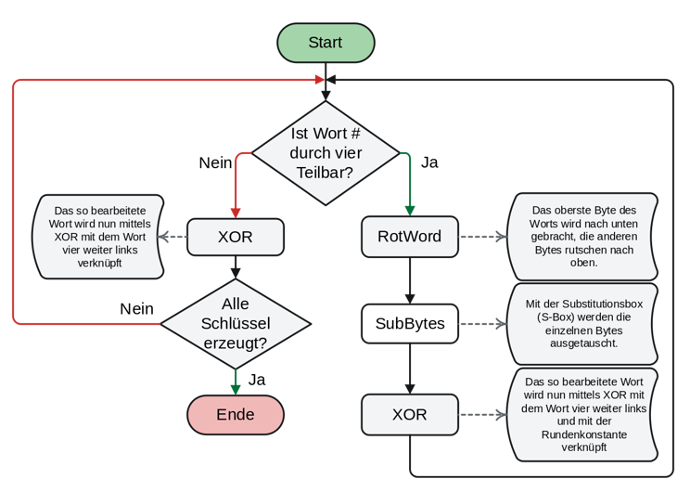
AES

Slide 17
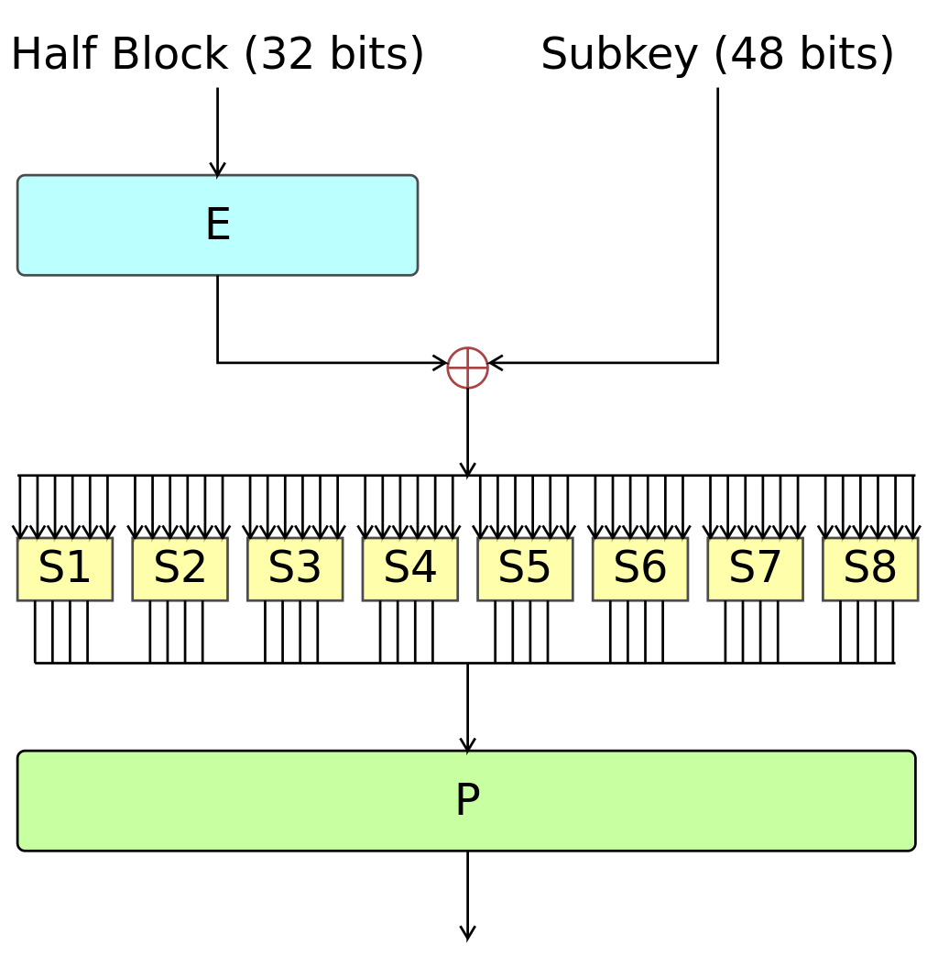
DES
Data Encryption Standard
symmetrischer Verschlüsselungsalgorithmus
Schlüsselgrößen 56 Bit (+8 Paritätsbits),daher ist derzeit nicht sicher
Um den Schlüssel (DES) in zu häcken brauchte man 22 Stundenund 15 Minuten
Brute-force attack

Slide 18
SYMMETRISCHEN KRYPTOSYSTEMEN (private key )
VORTEILE
relativ hohes Sicherheitsniveau , gleichzeitig eine schnelle Ver- und Entschlüsselung von String.
weniger Rechenleistung
die Sicherheit durch symmetrische Verschlüsselung durch (Erhöhung der Schlüssellängen )
schneller
NACHTEILE
Schlüsseltransport
keine digitalen Signaturen bereitgestellt werden, die nicht zurückgewiesen werden können

Slide 19
ASYMMETRISCH CRYPTOSYSTEM (public key)
VORTEILE
kein Schlüssel austausch nötig, wodurch das Schlüsselverteilungsproblem beseitigt wird.(public Key)
Erhöhte Sicherheit (PK müssen niemals übertragen oder an Dritte weitergegeben werden)
digitale Signaturen
NACHTEILE
Geschwindigkeit (andre schnelle Methoden)

Slide 20
Vielen Dank!

